Slide 1
Colle Pharmacologie Pr Denis DAVID, Dr Laetitia Pereira
Septembre 2023

Slide 2
Figure 1 : Effets des différents ligands des β-AR sur la stimulation de l’adénylate cyclase induite par le zintérol.
Les cellules ventriculaires cardiaques expriment deux sous types de récepteurs β-adrénergiques : les β1-AR et les β2-AR. Ces récepteurs régulent l’activité de l’adénylate cyclase (AC). Dans l’insuffisance cardiaque, l’expression des récepteurs β1-AR est altérée et semble participer à une perte de l’effet inotrope cardiaque. Deux ligands des récepteurs β1-AR sont étudiés : le betaxol (10⁻⁷ M) et l’ICI 118 551 (10⁻⁷ M). Leur effet sur la réponse au zintérol de l’AC est mesuré sur des cardiomyocytes ventriculaires provenant de tissus sains (Figure 1).
Question 1 : Comment s’appelle la représentation de la figure 1 ? Définissez les paramètres pharmacologiques pouvant être établis pour le zintérol à partir de la figure 1. Justifier votre réponse. (6 points)

Slide 3
*Cette représentation est une courbe effet-dose (effet/concentration) ou dose-réponse (1 point)
*Paramètres pouvant être établis :
-Efficacité maximale (Emax) (0,5 point)
renseignée par l’activité intrinsèque α (0,5 point)
-Puissance : concentration en ligand qui induit 50% de l’effet maximum (CE50) (0,5 point) ou -logCE50=pD2 (0,5 point). Plus la CE50 est petite plus la molécule est puissante (0,5 point) ou plus la pD2 est grande plus la molécule est puissante -logCE50=pD2 (0,5 point).
La puissance, calculée à partir de la CE50 est d’environ 7*10-8 M pour le zintérol soit une pD2 autour 7,15 (1 point pour la CE50 ou la pD2)
Le zintérol induit un effet en augmentant l’activité de l’adenylate cyclase (0,5 point), ils s‘agit donc d’un agoniste avec alpha =1, c’est un agoniste entier (0,5 point).
Figure 1 : Effets des différents ligands des β-AR sur la stimulation de l’adénylate cyclase induite par le zintérol.
Emax ou α
CE50 ou –log [zintérol]=pD2
Remarques : les paramètres α et pD2 n’ont pas d’unité (0 point à la question si unité indiquée). Le paramètres CE50 a obligatoirement une unité (0 point à la question si unité omise).

Slide 4
Question 2 : Citez et définissez le paramètre pharmacologique caractérisant l’activité du betaxolol et l’ICI118 551. Qu’en concluez-vous? (4 points)
*L’ICI 118 551:
-Induit un effet maximal similaire au zintérol seul (l’agoniste) (0,5 point), même pente avec courbe déplacé vers la droite (0,5 point). Il s’agit donc d’un antagoniste compétitif (0,5 point) réversible (0,5 point).
* Le betaxolol :
Il ne déplace pas la courbe vers la droite et l’effet similaire au zintérol seul (1 point). Le betaxolol ne semble pas se lier au même récpteur que le zintérol ou l’ICI 118 551. (1 point)
Figure 1 : Effets des différents ligands des β-AR sur la stimulation de l’adénylate cyclase induite par le zintérol.

Slide 5
Dans l’expérience suivante, la densité des b-ARs a été obtenue lors d’une technique expérimentale utilisant un radioligand ICYP, sélectif pour les b-ARs, sur une préparation membranaire de ventricules gauches provenant d’un groupe sain et d’un groupe insuffisant cardiaque. Les résultats sont regroupés dans la figure 2. *p<0,05 (différence significative par rapport au groupe contrôle approprié)
Figure 2 : Densité des récepteurs obtenue par liaison du radio ligand ICYP sur une préparation membranaire de ventricules sains et insuffisants cardiaques
Groupe | Densité b1-AR (fmol/mg) | Densité b2-AR (fmol/mg)
Contrôle | 71,9±4,8 | 16,8±2,2
Insuffisance cardiaque | 28,4±7,6* | 15,7±1,8

Slide 6
Question 3 : De quel type d’étude s’agit-il ? Décrire la méthode expérimentale à l’aide d’un schéma. Citer et définir le deuxième paramètre pharmacologique pouvant être déterminer. (6 points)
* Il s’agit d’une expérience de liaison ou dosage par saturation (1 point)
* Schéma :
0,25 point
0,25 point
0,25 point
0,25 point
0,25 point
0,25 point
0,5 point
0,5 point
0,5 point
* Le Kd en M (1 point) qui correspond à la constante de dissociation à l’équilibre et qui traduit l’affinité du ligand pour le récepteur (1 point).

Slide 7
Question 4 : Quelle autre méthode permet de calculer ces deux paramètres de façon précise ? (1 point)
* La linéarisation par représentation de Scatchard (1 point)
* Pour la représentation de Scatchard (figure ci contre) avec :
B = [LR], fraction de R. liée à L (1 point)
F = fraction de ligand libre (L ajouté – L lié)

Slide 8
Question 5 : Quelle conclusion pouvez-vous faire des résultats obtenus dans la figure 2 ? (2 points)
Dans les ventricules sains (contrôles), la densité (le nombre) de récepteurs β1 > β2 (0,5 point)
Dans les ventricules Insuffisants cardiaques, alors que la densité de récepteurs β2 est similaire au groupe contrôle (0,25 point), le nombre de récepteurs β1 est significativement inférieur au groupe contrôle (0,25 point)
On peut conclure que seule l’expression des récepteurs β1 est diminuée dans l’insuffisante cardiaque (1 point)

Slide 9
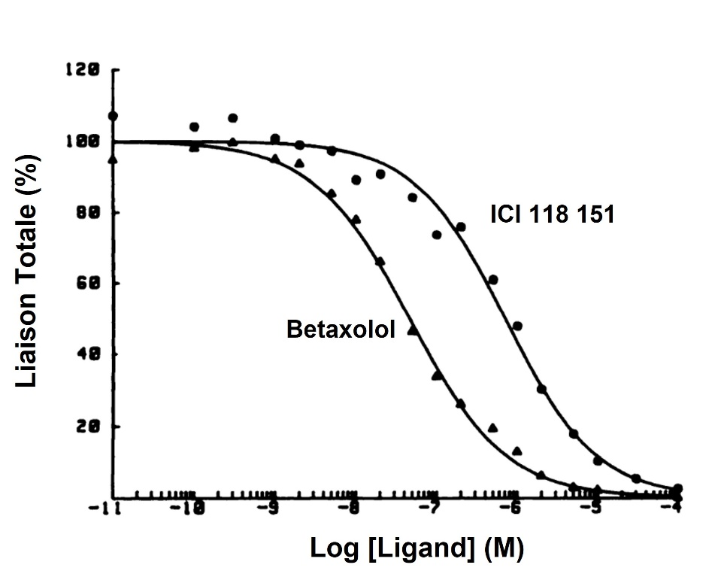
Une seconde étude mesure le pourcentage de liaison du radioligand ICYP (KD = 11,6 pM) utilisé à une concentration de 100 pM en présence de betaxolol et d’ICI 118 551 sur des préparations membranaires obtenues à partir de ventricules sains (Figure 3).
Figure 3 : pourcentage de liaison du radioligand ICYP en présence d’un ligand sélectif des β1-ARs.

Slide 10
Question 6 : De quelle expérience s’agit-t-il ? Quels paramètres pharmacologiques peut-on déterminer à partir de ce graphique ? Calculer ce paramètre pour chacun des ligands. Que pouvez-vous en conclure sur la sélectivité des ligands pour les β-AR. (7 points)
* Il s’agit d’une étude de liaison par compétition déplacement (1 point)
* Les paramètres :
- CI₅₀ (M) : concentration en compétiteur froid qui inhibe 50 % de la liaison spécifique du ligand radiomarqué (L*R) (1 point)
- Ki (M) : traduit l’affinité du compétiteur froid pour le récepteur (1 point)
CI₅₀ ICI 118 551 = 2*10⁻⁶ M (0,5 point)
CI₅₀ Betaxolol = 4*10⁻⁷ M (0,5 point)
Le Ki (M) est déterminé suivant l’équation de Cheng Prussof :Ki= IC50 / (1 + [L*]/Kd). (1 point)
Ki_{ICI 118 551}= 7*10⁻⁷ M (0,5 point)
Ki_{Betaxolol}=5*10⁻⁸ M (0,5 point)
* Betaxolol plus affin que ICI pour le récepteur car Ki plus petit. (1 point)
Figure 3 : pourcentage de liaison du radioligand ICYP en présence d’un ligand sélectif des β1-ARs.
50% de liaison
Remarques : les paramètres CI50 et KI ont une d’unité (0 point à la question si unité oubliée).

Slide 11
Les effets du betaxolol et l’ICI 118 551 ont été étudié sur l’une augmentation de la production d’AMPc, induite par des ligands β-AR, le bucindolol (en noir) et le xamoterol (en blanc), sur des cardiomyocytes de rats neonates. Les résultats sont présentés dans la figure 4. *p < 0,01.
Figure 4 : Effets des différents ligands sur la production d’AMPc.

Slide 12
Question 7 : Commentez les résultats présentés dans la figure 4. Que pouvez-vous conclure sur les effets du betaxolol et de l’ICI 118 551 sur l’activité de l’AC? (6 points)
Dans le le groupe contrôle, le bucindolol et le xamoterol induisent une production d’AMPc (2 points).
L’ajout du betaxolol diminue de façon significative la production d’AMPc induite par le bucindolol et le xamoterol (1 point) alors que l’ICI 118 551 n’altère pas l’augmentation de l’AMPc induite par le bucindolol et le xamoterol de façon significative (1 point). On peut conclure que le bucindolol est un β-bloquant (1 point). Il bloque ainsi l’activation de l’AC et la production d’AMPc (1 point).

Slide 13
Question 8 : Compléter le schéma afin de représenter la voie de signalisation conduisant à l’effet inotrope cardiaque de la stimulation des β-AR ? (8 points )
β-AR
ATP
AMPc
PKA
Phosphorylation protéines sur résidus Serine et thréonine
Cellule cardiaque
contraction

Slide 14
Question 8 : Compléter le schéma afin de représenter la voie de signalisation conduisant à l’effet inotrope cardiaque de la stimulation des β-AR ? (8 points )
1 point
Agoniste
β-AR
Adénylate cyclase
1 point
Gαs
1 point
AC
0,5 point
0,5 point
ATP
+
0,5 point
AMPc
0,5 point
+
1 point
PKA
0,5 point
Phosphorylation protéines sur résidus Serine et thréonine
1 point
Cellule cardiaque
+
0,5 point
contraction

